Slide 1
Тимофеева Ксения Дмитриевна
Специалист по социальной работе социально-реабилитационного отделения граждан пожилого возраста и инвалидов (СРО) СПб ГБУ СОН «Комплексный центр социального обслуживания населения Фрунзенского района СПб»

Slide 2
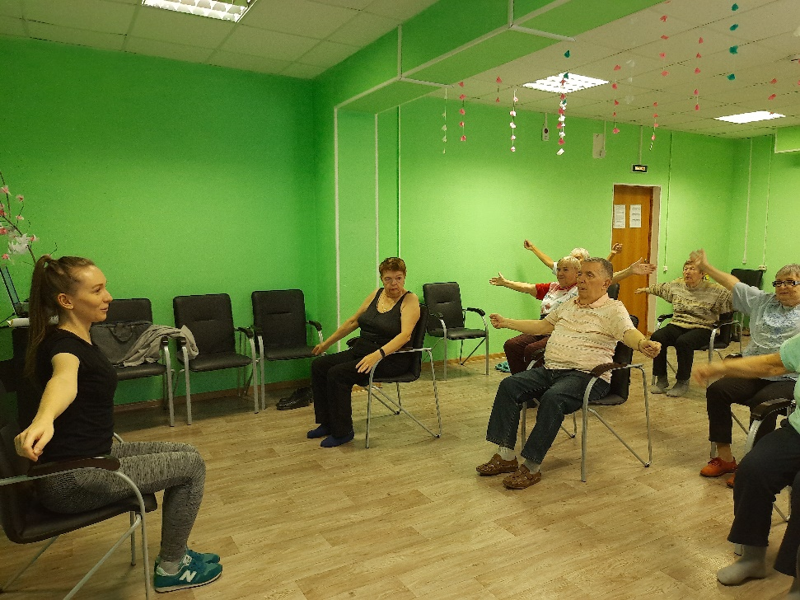
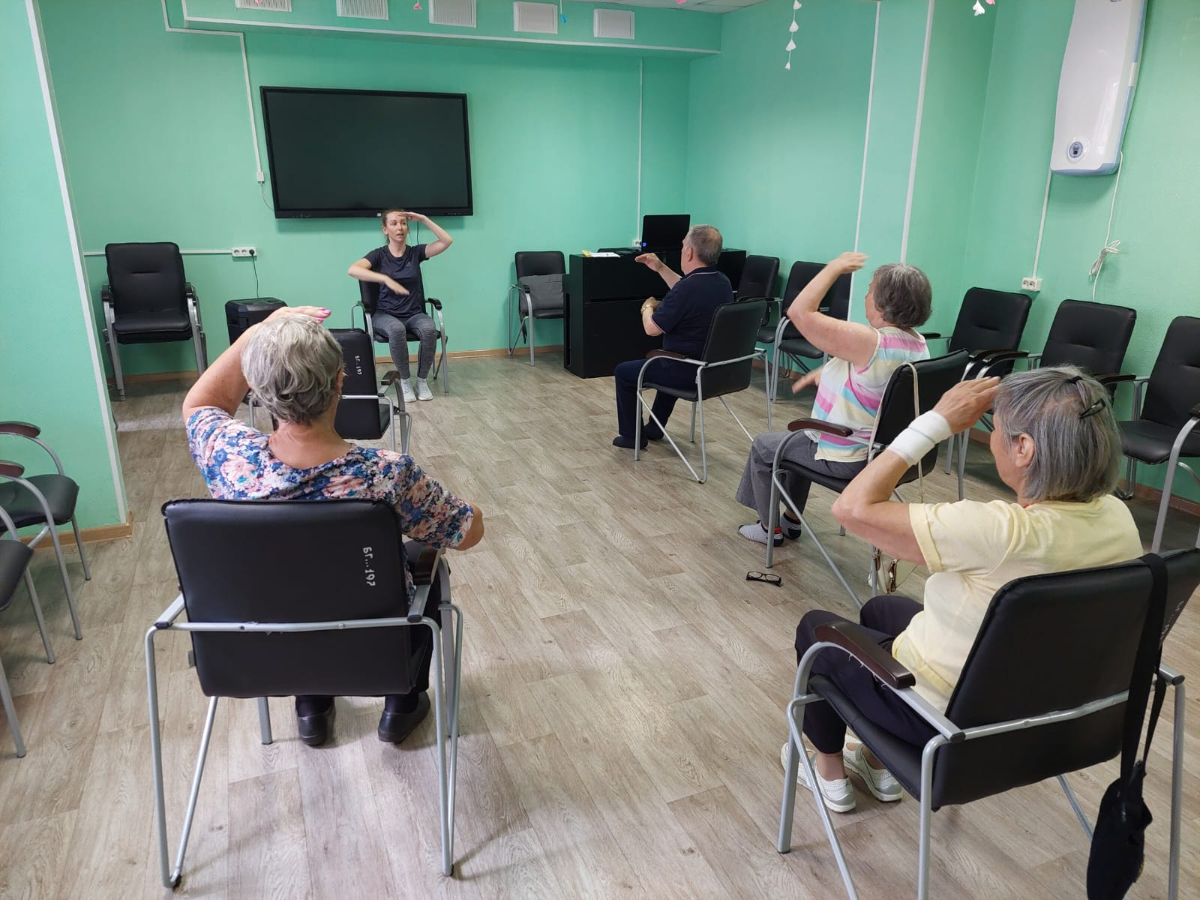
«Танцевально-адаптивная программа»
Цель программы: повышение у ПСУ физической выносливости, нормализации эмоционального состояния и преодоления социальной изоляции.
Задачи программы:
Повысить двигательную активность ПСУ;
Снизить эмоциональное напряжение;
Развить коммуникативный потенциал.

Slide 3
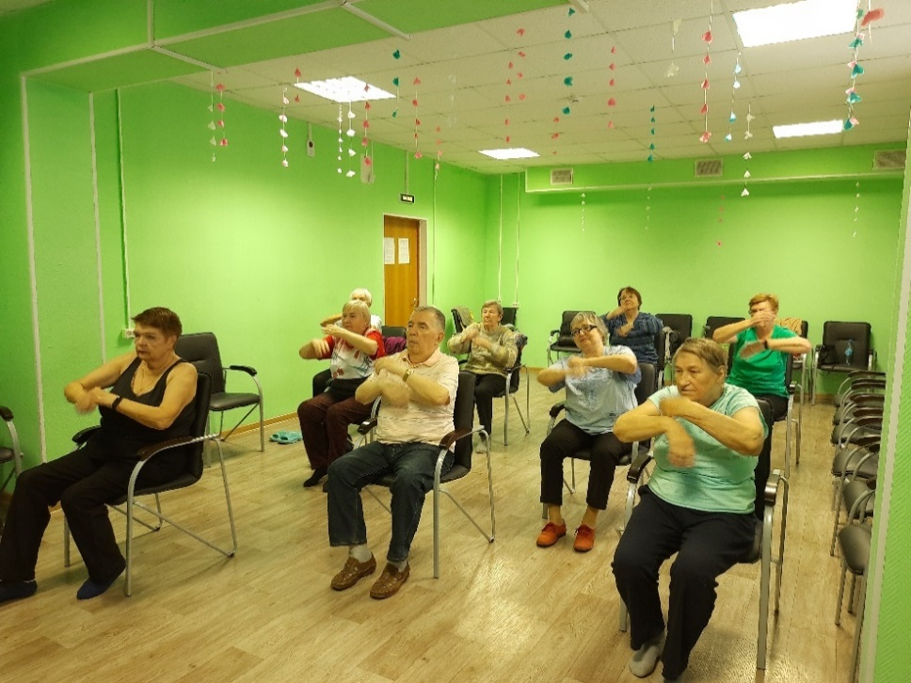
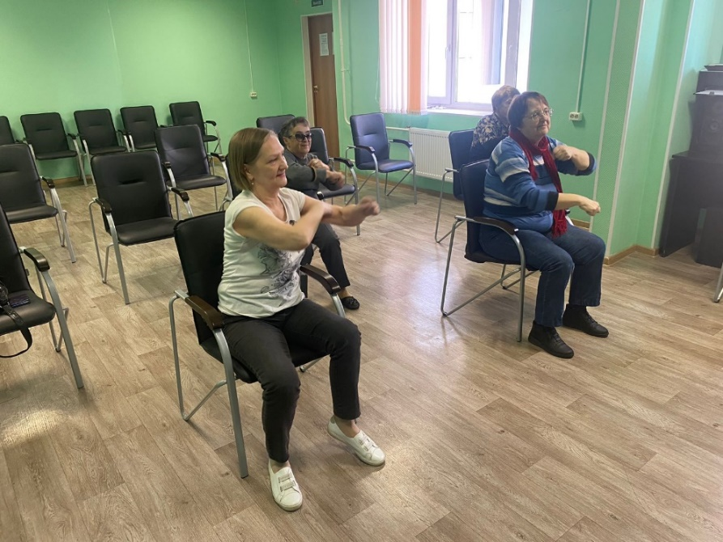
Результаты освоения программы «Танцевально-адаптивная программа»
Программу освоили более 20 человек;
Занятия посещают ПСУ разного возраста и с различными заболеваниями, в том числе жители блокадного Ленинграда, малолетние узники, колясочники, с заболеванием Паркинсона и другие;
Овладели комплексом дыхательных упражнений;
Преодолели социальную изоляцию и обрели новых знакомых;
Улучшили восприятие информации за счет повышения концентрации и устойчивости внимания.

Slide 4
Планы на будущее для программы
Продолжать проходить обучения по повышению квалификации;
Поучаствовать в форуме «Старшее поколение» с танцевальной программой;
Привлечь волонтеров для распространения практики.

Slide 5
СПАСИБО ЗА ВНИМАНИЕ!

